Slide 1
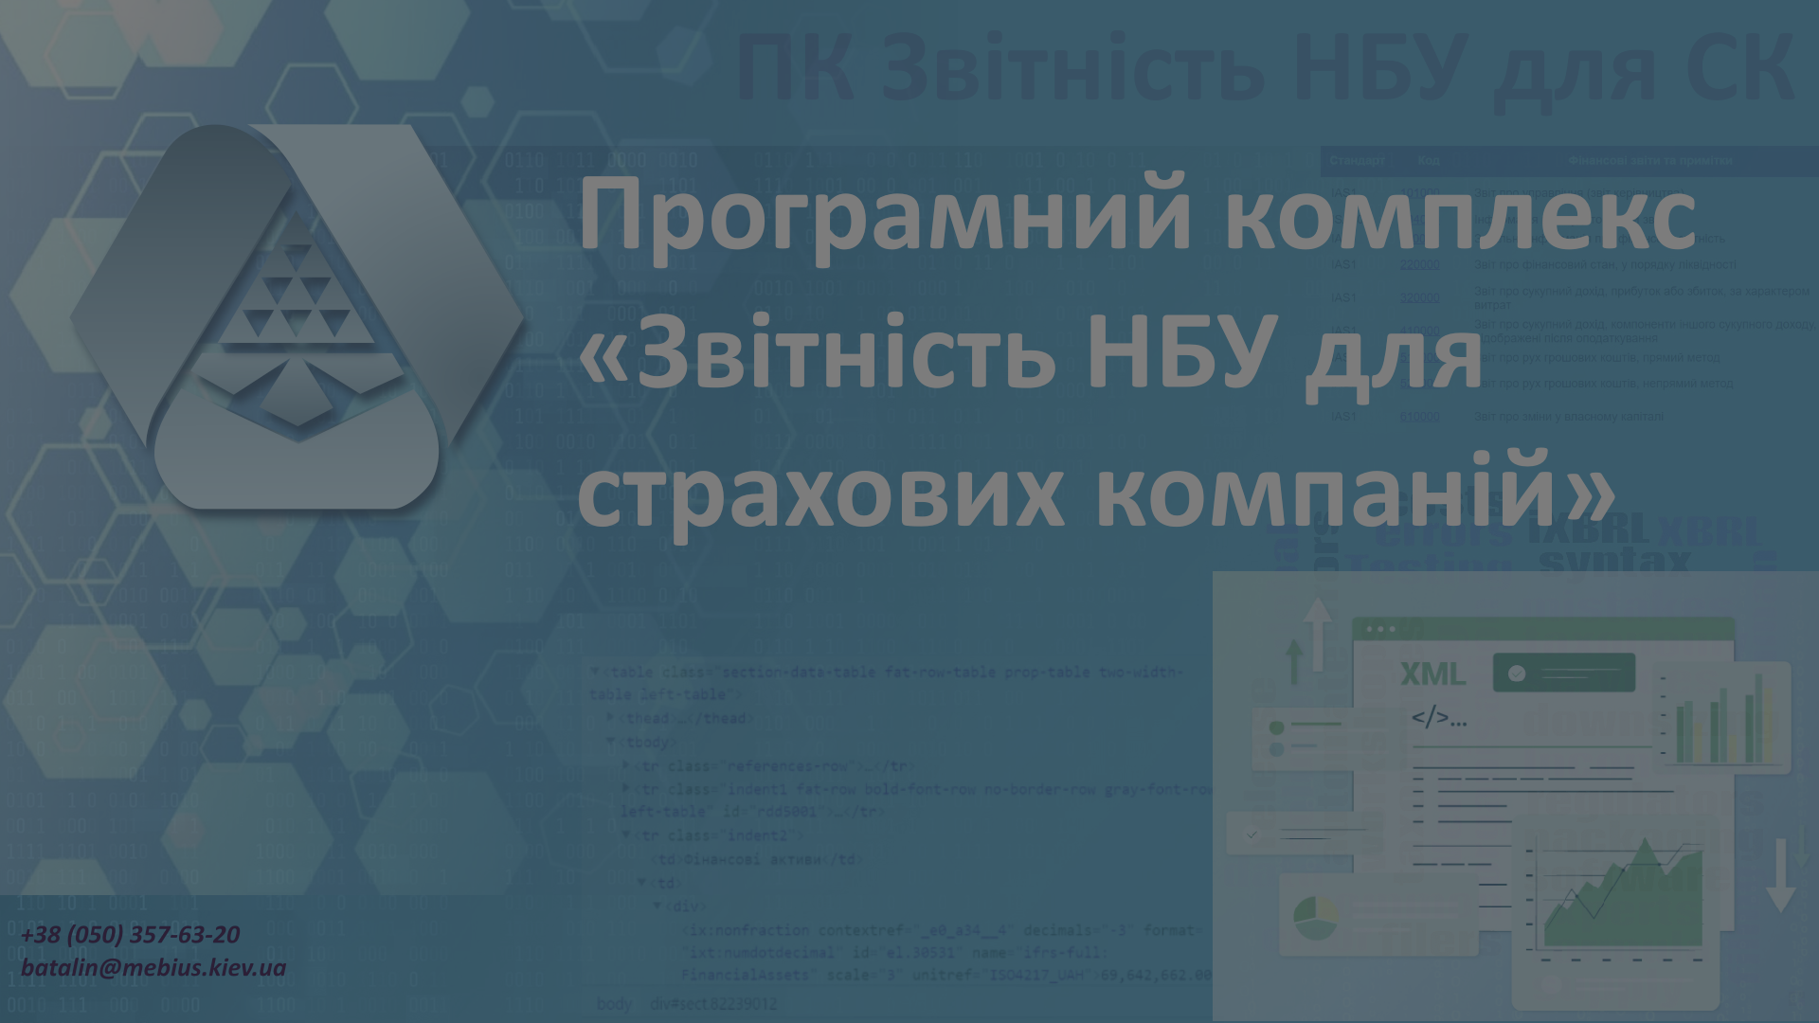

Slide 2

Призначення ПК
Програмний комплекс «Звітність НБУ для страхових компаній» – це автономний модуль, який може працювати з будь-якою обліковою системою страхової компанії
Метою роботи з ПК є побудова звітності НБУ на основі даних що завантажені у систему, а також перевірка та контроль кінцевих XML файлів

Slide 3

Особливості реалізації
Розрахунок звітів НБУ та XBRL-звітів формується на основі переліку налаштованих форматів для завантаження по різним напрямкам з облікової системи страхової компанії. Ці дані завантажуються до системи та перевіряються, після чого беруть участь у розрахунках та формуванні звітів.
Система може працювати в хмарному середовищі, в якому кожній страховій компанії виділено свій сегмент даних. При такій схемі використання система не потребує технічних ресурсів для встановлення у страховій компанії та супроводу адміністраторів.

Slide 4

Функціональність ПК
Програмний комплекс реалізує:
завантаження довідників НБУ
мапінг плану рахунків страхової компанії та показників XML-файлів НБУ
завантаження даних з облікової системи страхової компанії
розрахунок даних для окремих XML-файлів НБУ
ручне заповнення та корегування даних XML-файлів НБУ
завантаження XML-файлів НБУ, сформованих іншим шляхом (наприклад, актуарієм)
перевірка завантажених даних за вимогами НБУ, в тому числі крос-перевірки між різними файлами
додаткові перевірки системи, яких немає у переліку НБУ
розрахунок звітів, що пояснюють та деталізують дані XML-файлів НБУ та додаткових звітів за методиками НБУ
формування XML-файлів НБУ

Slide 5

Робота зі звітними даними
Крок 1. Завантаження даних з облікової системи
Крок 2. Розрахунок XML-файлів НБУ та даних для додаткових звітів НБУ
Крок 3. Перевірка даних XML-файлів НБУ
Крок 4. Формування звітів
Крок 5. Формування XML-файлів НБУ
Усі кроки відображені у відповідних моніторах, що дає змогу легко контролювати стан усього процесу формування звітності.

Slide 6
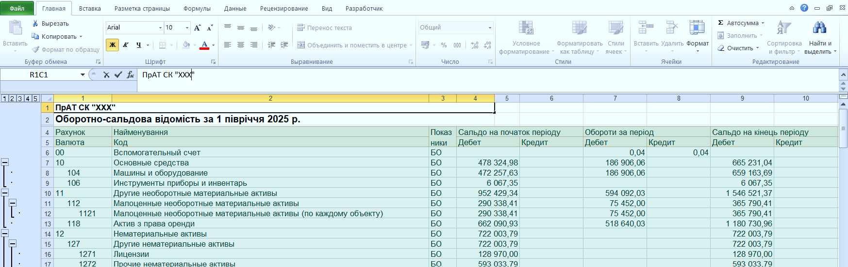
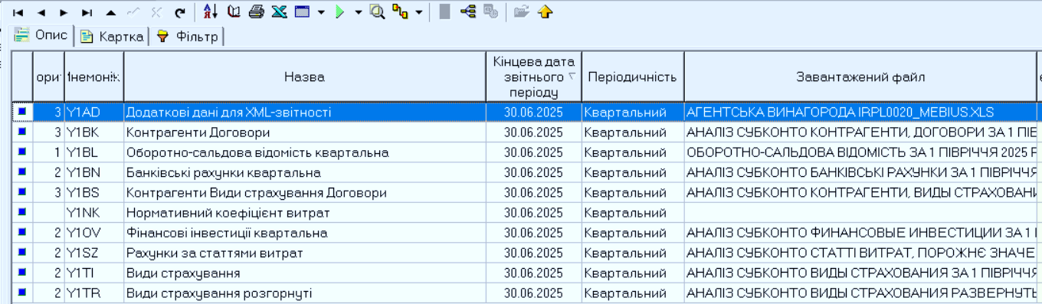
Крок 1. Завантаження даних
В обліковій системі готуються налаштовані вивантаження
Підготовлені дані завантажуються до системи. Відслідковувати процес можна в моніторі завантаження даних:

Slide 7
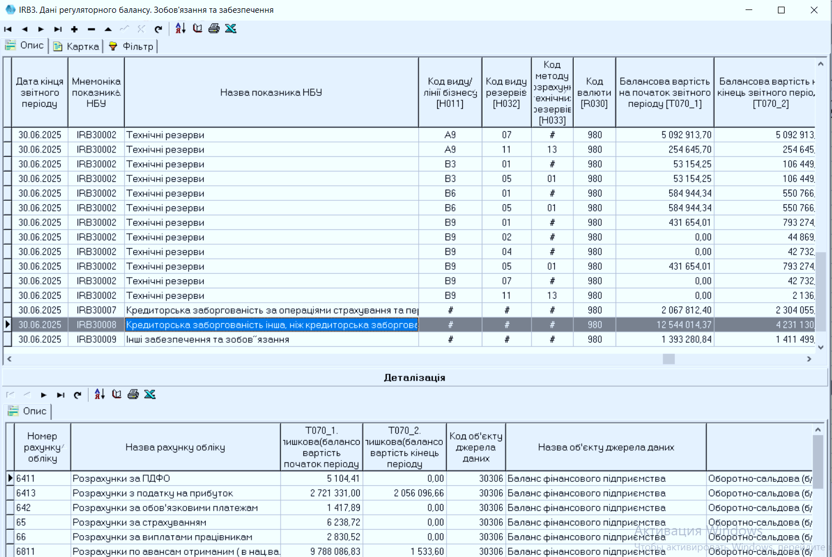
Крок 2. Розрахунок даних
На основі завантажених даних розраховуються показники звітних файлів НБУ. Розраховані дані можна переглянути за допомогою спеціалізованих задач. Усі розрахунки супроводжуються деталізацією

Slide 8
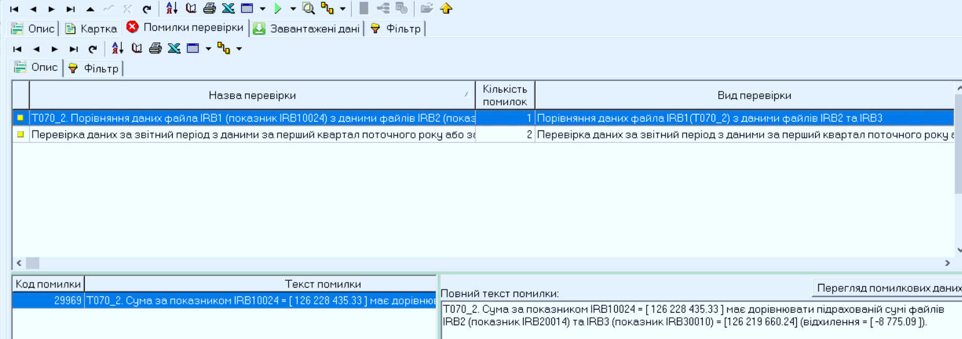
Крок 3. Перевірка даних XML-файлів НБУ
Процес перевірки даних відбувається автоматично після їх завантаження в систему або їх розрахунку в системі. Дані, що не пройшли критерії перевірки, є можливість переглянути та отримати протокол

Slide 9
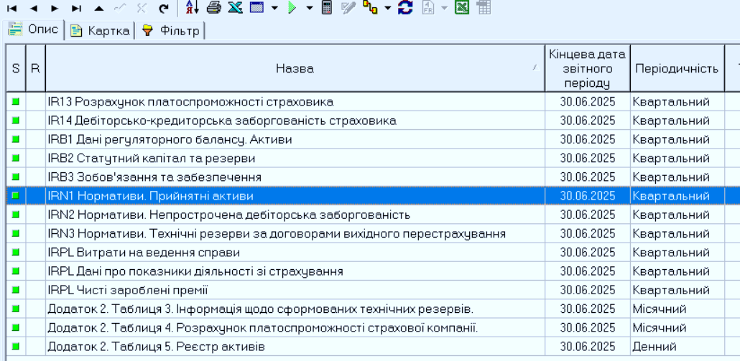
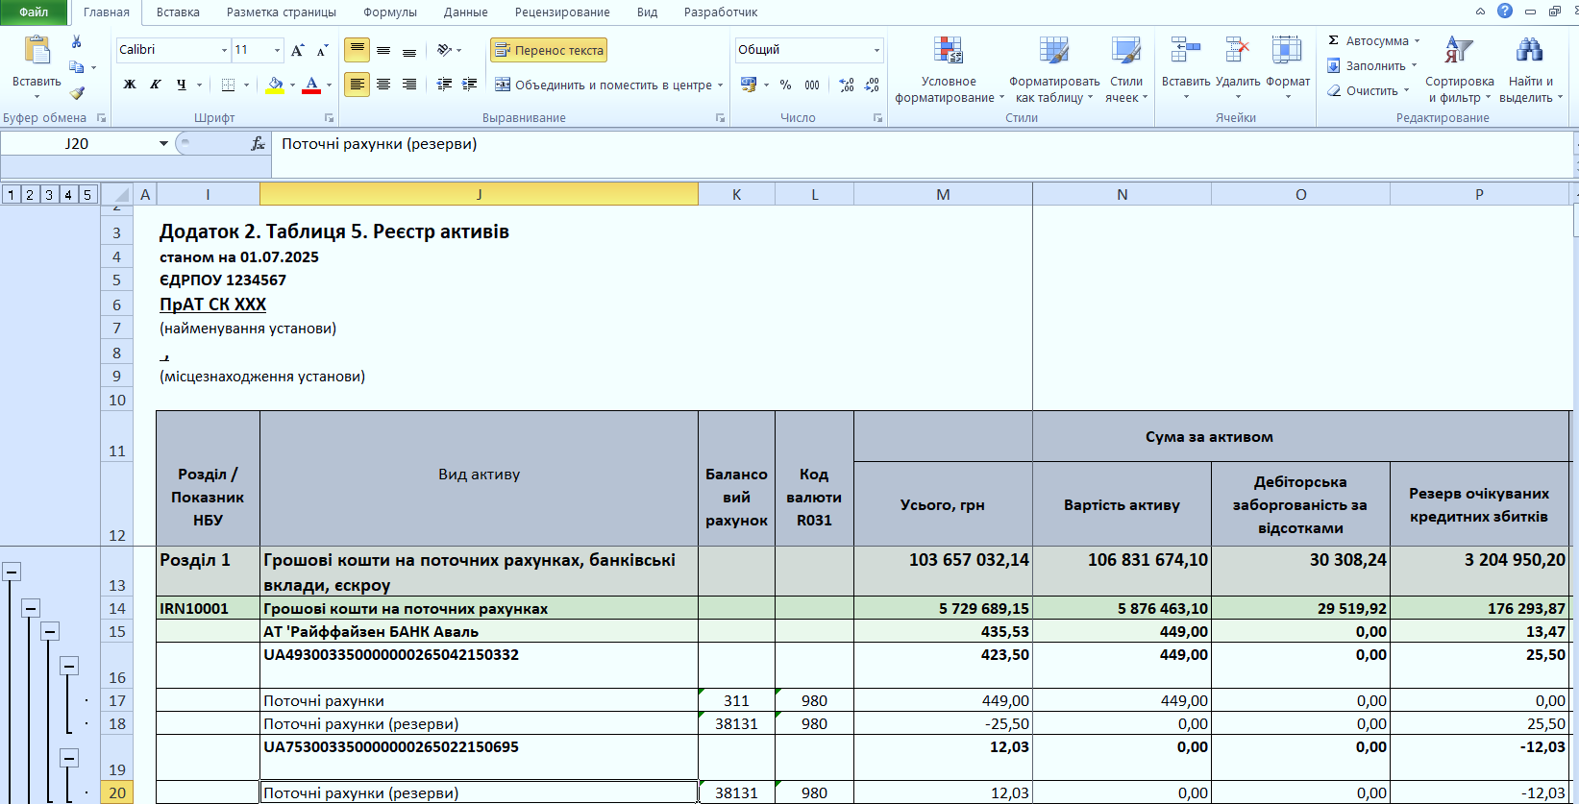
Крок 4. Формування звітів
Для агрегованого та більш зручного представлення даних формуються звіти в XLS або PDF форматі. Процес формування звітів представлений на відповідному моніторі
Звіт можна переглянути та зберегти для подальшого використання

Slide 10
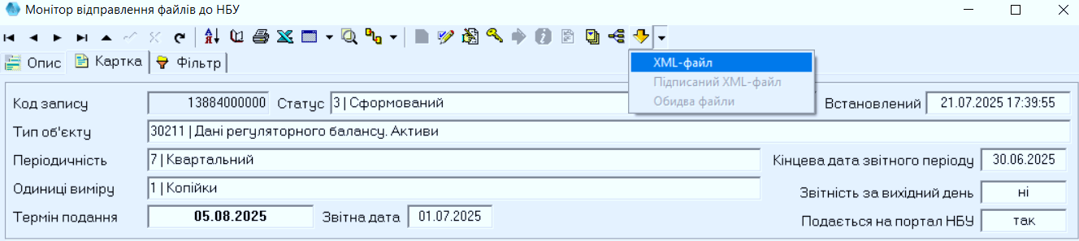
Крок 5. Формування XML-файлів НБУ
Розрахований файл НБУ можна сформувати та зберегти в XML-форматі

Slide 11
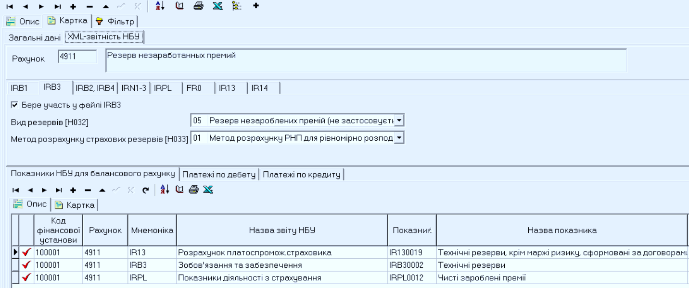
Мапінг плану рахунків страхової компанії та показників XML-файлів НБУ
Система використовує налаштування показників звітних файлів в плані рахунків страхової компанії.
Це дозволяє швидко змінювати розрахунок показників XML-файлу при змінах в плані рахунків в процесі розширення діяльності страхової компанії без зміни програмного забезпечення.
Крім мапінгу в плані рахунків є можливість задавати окремі параметри звітного файлу для балансового рахунку.

Slide 12
Реалізовані XML-файли та звіти НБУ
Балансові файли IRB1-IRB4, FR0 (балансова частина)
Нормативні файли IRN1-IRN3
Розрахунок платоспроможності IR13
Показники діяльності з страхування IRPL
Додаток 2 до Постанови НБУ 201. Таблиці 3,4
Реєстр активів

